Slide 1





CHÀO MỪNG CÁC EM ĐẾN VỚI TIẾT
TIẾNG VIỆT LỚP 1
BÀI: CHÚ BÉ CHĂN CỪU
Giáo viên: LÊ THỊ THẮM

Slide 2
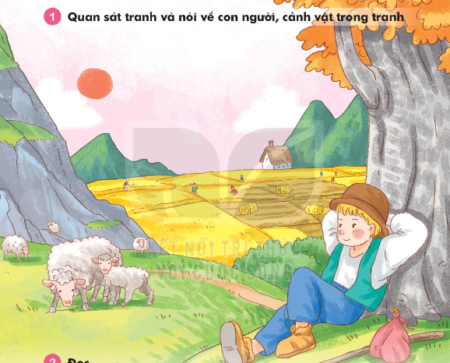

Slide 3



2
Đọc

Slide 4
Chú bé chăn cừu
Có một chú bé chăn cừu thường thả cừu gần chân núi. Một hôm thấy buồn quá, chú nghĩ ra một trò đùa cho vui. Chú giả vờ kêu toáng lên:
- Sói! Sói! Cứu tôi với!
Nghe tiếng kêu cứu, mấy bác nông dân đang làm việc gần đấy tức tốc chạy tới. Nhưng họ không thấy sói đâu. Thấy vậy, chú khoái chí lắm.
Mấy hôm sau, chú lại bày ra trò ấy. Các bác nông dân lại chạy tới. Rồi một hôm, sói đến thật. Chú hốt hoảng kêu gào xin cứu giúp. Các bác nông dân nghĩ là chú lại lừa mình, nên vẫn thản nhiên làm việc. Thế là sói thỏa thuê ăn thịt hết cả đàn cừu.

Slide 5
Chú bé chăn cừu
Có một chú bé chăn cừu thường thả cừu gần chân núi. Một hôm thấy buồn quá, chú nghĩ ra một trò đùa cho vui. Chú giả vờ kêu toáng lên:
- Sói! Sói! Cứu tôi với!

Slide 6
Chú bé chăn cừu
Nghe tiếng kêu cứu, mấy bác nông dân đang làm việc gần đấy tức tốc chạy tới. Nhưng họ không thấy sói đâu. Thấy vậy, chú khoái chí lắm.

Slide 7
Chú bé chăn cừu
Mấy hôm sau, chú lại bày ra trò ấy. Các bác nông dân lại chạy tới. Rồi một hôm, sói đến thật. Chú hốt hoảng kêu gào xin cứu giúp. Các bác nông dân nghĩ là chú lại lừa mình, nên vẫn thản nhiên làm việc. Thế là sói thỏa thuê ăn thịt hết cả đàn cừu.

Slide 8
a. Ban đầu thấy tiếng kêu cứu, mấy bác nông dân đã làm gì?
Tức tốc chạy tới
.b.Vì sao bầy sói có thể thỏa thuê ăn thịt đàn cừu?
Vì chú bé nói dối nên không ai tin nữa
c. Em rút ra được bài học gì từ câu chuyện này?
Không nên nói dối

Slide 9
4
Viết vào vở

Slide 10
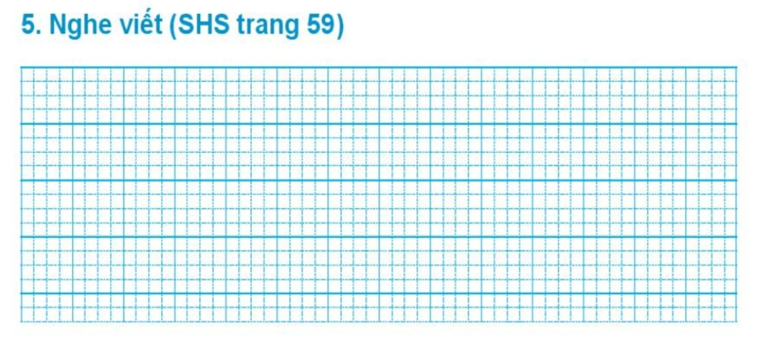
2. Viết từ ngữ
thỏa thuê
thỏa thuê
thỏa thuê
thản nhiên
thản nhiên
thản nhiên

Slide 11
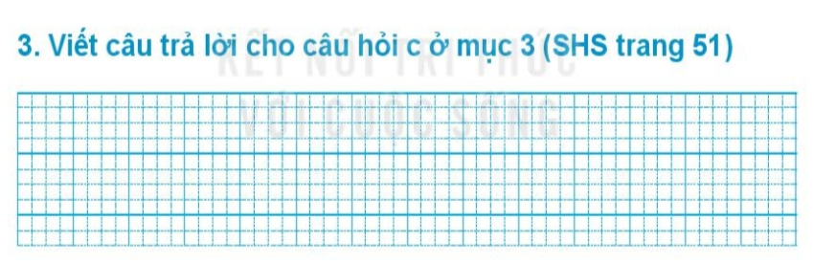
3. Viết câu trả lời cho câu hỏi b ở mục 3 ( SHS trang 85 )
b
Em nghĩ rằng chúng ta không
nên nói dối.

Slide 12

5
Chọn từ ngữ

Slide 13
Chọn từ ngữ để hoàn thiện câu và viết câu vào vở
5
nông dân
hốt hoảng
tiếng kêu cứu
thản nhiên
a. Nhiều người ……… vì có đám cháy.
b. Các bác………… đang làm việc chăm chỉ.

Slide 14

VỞ TẬP VIẾT TRANG 26

Slide 15
4. Viết câu đã hoàn thiện ở mục 5 (SHS trang 96)
a. Nhiều người hốt hoảng vì có đám
cháy.
b.Các bác nông dân đang làm việc
chăm chỉ.

Slide 16
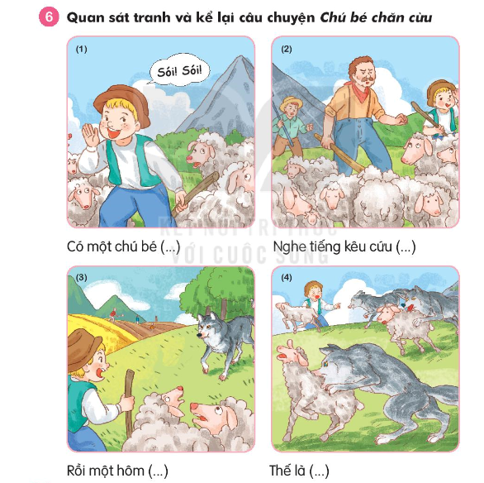

Slide 22
Nghe viết
7
Một hôm sói đến thật. Chú bé hốt hoảng xin cứu giúp. Các bác nông dân nghĩ là chú nói dối, nên vẫn thản nhiên làm việc.

Slide 23
5. Nghe viết ( SHS trang 97)

Slide 24
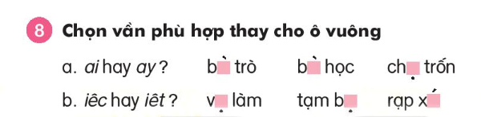

Slide 25
8
Chọn từ ngữ phù hợp thay cho ô vuông
a. ai hay ay?
b trò
bài học
chạy trốn
ày
b. iêc hay iêt ?
làm việc
tạm biệt
rạp xiếc

Slide 26
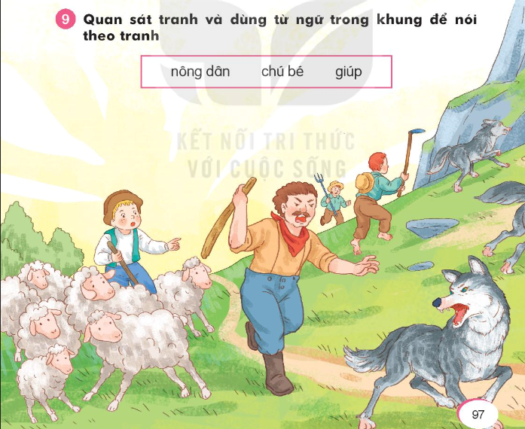

Slide 27
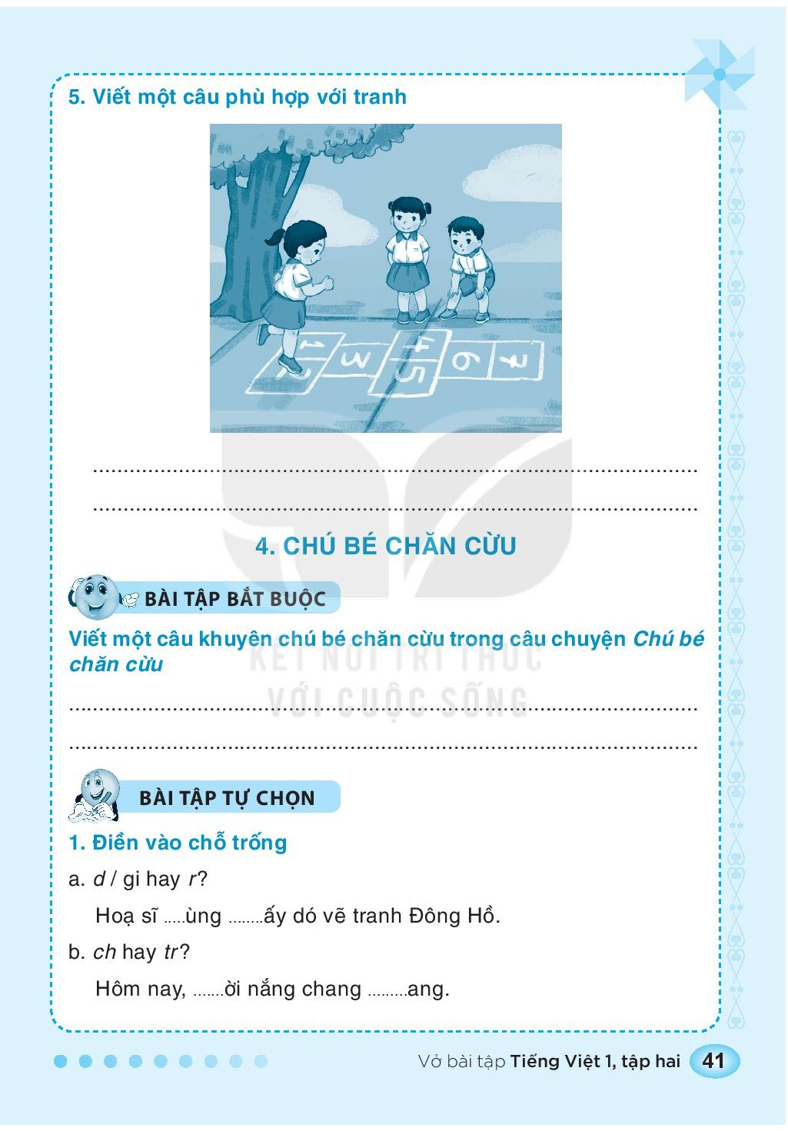
Chú bé chăn cừu không nên nói dối.

Slide 28
d
gi
tr
ch

Slide 29
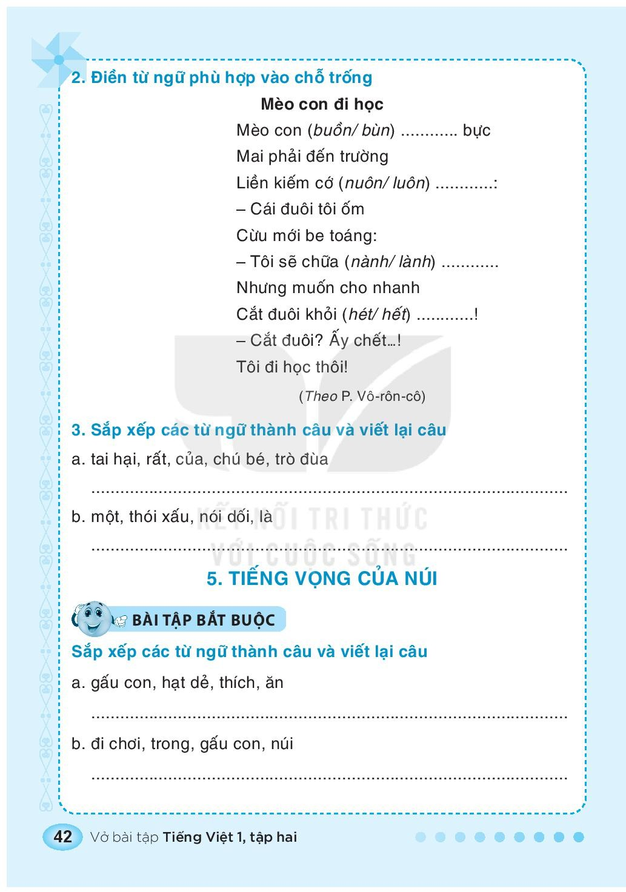
buồn
luồn
lành
hết

Slide 30
Trò đùa của chú bé rất tai hại.
Nói dối là một thói xấu.

Slide 31


Củng cố bài học
……………………………………………………………………………………………………………………………………………………………………………………………………………..

